Slide 1

“ПРОТЯНИ РУКУ”
Проект по созданию педагого-психологической консультативной помощи для детей дошкольного возраста и их родителей с ОВЗ в с. Поисево
Руководитель проекта:
Тухбатуллина Айгуль Равилевна
Актанышский муниципальный район
С. Поисево.

Slide 2
Актуальность темы
Сегодня в приоритете - вопросы семейного воспитания и родительского просвещения. Инклюзивное образование - один из приоритетов современной государственной образовательной политики России: ведь от того, насколько взрослые и дети включены в практики взаимопомощи, преодоления стереотипов и защиты человеческого достоинства, во многом зависит степень социальной сплоченности в обществе. Необходимость разработки и реализации системы поддержки семей с детьми ОВЗ и с детьми с инвалидностью, создание системы внедрения инклюзивных образовательных программ в дошкольное образование, обусловлена необходимостью создания такой модели дошкольного образовательного учреждения, которая более полно удовлетворяла бы образовательные потребности всех детей, в том числе детей с ограниченными возможностями здоровья (детей-инвалидов). Согласно государственной политике, главными воспитателями ребенка являются родители, они оказывают самое большое влияние на развитие ребенка дошкольного возраста и переоценить это нельзя. Сегодня у родителей с любым образованием много вопросов о том, как воспитывать ребёнка. Сложности родителей в воспитании детей дошкольного возраста во многом связаны с их недостаточной психолого-педагогической компетентностью. Несмотря на большое количество существующих на сегодняшний день пособий по вопросам развития и воспитания дошкольников, они не могут решить проблемы каждой конкретной семьи, требующей индивидуального подхода. Поэтому семьям необходима консультативная помощь специалистов. Более компетентны в этом специалисты дошкольных образовательных учреждений. Они могут осуществлять прямой контакт с родителями, наблюдать развитие ребенка, получать “обратную связь” от родителей. В селе Поисево Актанышского района находится базовый МБДОУ «Поисевском детском саду» , рассчитанный на 120 воспитанников. В последнее время наблюдается тенденция увеличения рождения детей с нарушениями развития. В детском саду не созданы условия для таких детей. А как же быть с детьми с особенностями развития? Консультационный центр, сможет решить эту проблему и будет безвозмездно оказывать психолого-педагогическую помощь таким деткам и их родителям. Это повысит качество образовательного процесса и компетентность родителей (законных представителей) в вопросах развития и образования.

Slide 3
Социальная значимость проекта
В настоящее время большое внимание уделяется проблемам детей с ОВЗ. Естественно, физические ограничения накладывают значительный отпечаток на психологию. Особое внимание в рамках инклюзивного образования должно быть уделено социальной адаптации инвалидов. Поэтому работу необходимо начинать с детского возраста с тем самым создавая условия для сохранения и укрепления психологического здоровья детей дошкольного возраста. В населенных пунктах (поселок, село), где мало учреждений с оптимальными психолого-педагогическими условиями для усвоения детьми с ограниченными возможностями здоровья эта проблема особенная. Возможности посещения детских объединений, клубов, центров не у всех категорий детей с ОВЗ имеется. Отдаленность поселка от города тоже ограничивает их от доступа к приоритетным объектам и услугам в приоритетных сферах жизнедеятельности детей с ОВЗ.
Эту проблему мы видим и на территории с. Поисево Актанышского района Республики Татарстан. Сложности родителей в воспитании детей дошкольного возраста во многом связаны с их недостаточной психолого-педагогической компетентностью. Поэтому семьям необходима консультативная помощь специалистов. Более компетентны в этом специалисты дошкольных образовательных учреждений, которые имеют желание оказать необходимую консультационную помощь. Они могут осуществлять прямой контакт с родителями (семинар-практикумы, лектории, круглые столы,), наблюдать развитие ребенка (услуги педагога-психолога, логопеда, воспитателей разных возрастных групп, музыкального руководителя, инструктора по физической культуре), получать “обратную связь” от родителей (совместные игры с детьми, музыкальные вечера, посиделки).
В списке МБДОУ «Поисевского детского сада» на данный момент находятся 5 детей с различными диагнозами, которые посещают общие группы. В селе находятся еще 10 детей дошкольного возраста, которые тоже нуждаются в помощи специалистов.Так как детский сад является базовым, сюда могут поступать дети и с близлежащих деревень, соответственно и дети с ОВЗ. Группы созданы для детей с общим развитием и детям с ОВЗ очень трудно адаптироваться к этим условиям.
При успешной реализации данного проекта ожидаем, создать консультационный центр, оснастить его необходимым логопедическим, физкультурным, музыкальным оборудованием и оборудованием для инклюзивного и коррекционного образования.

Slide 4
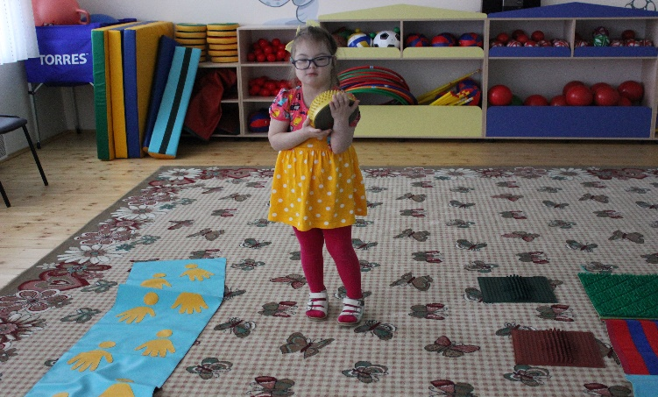
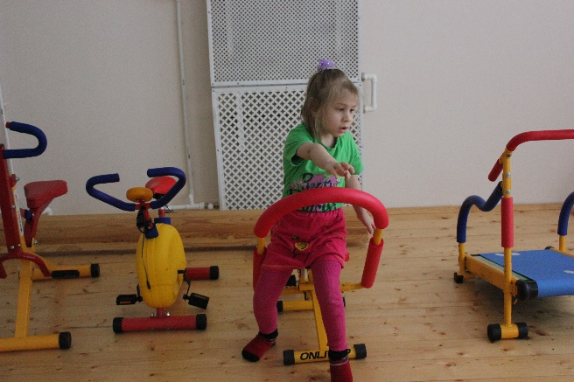
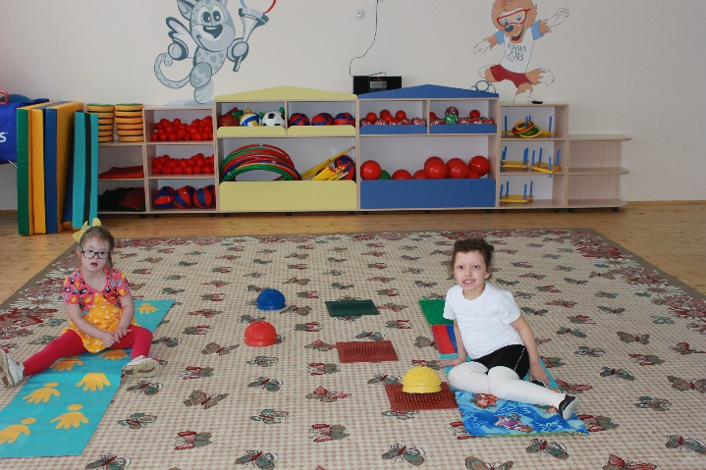
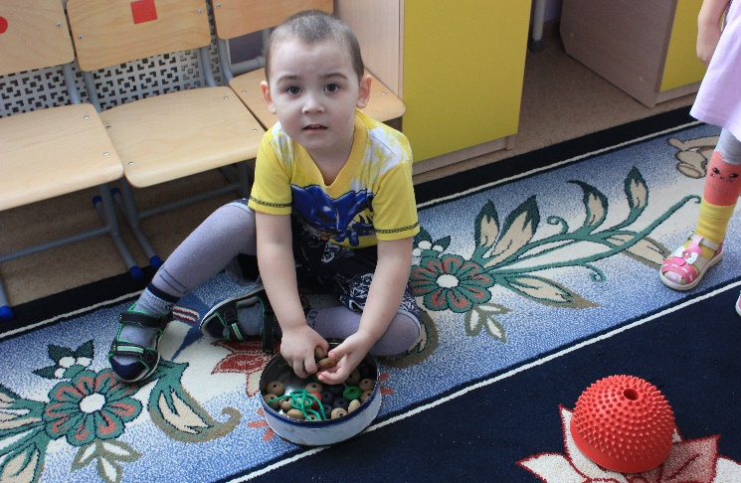
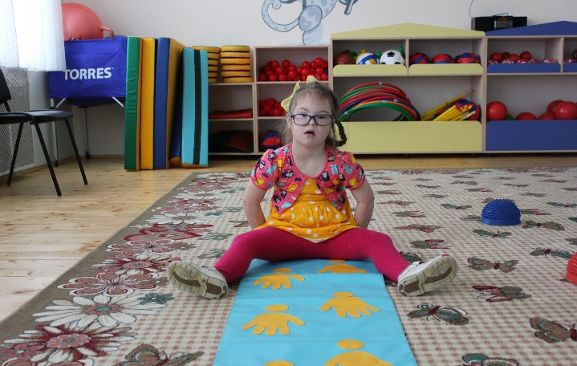
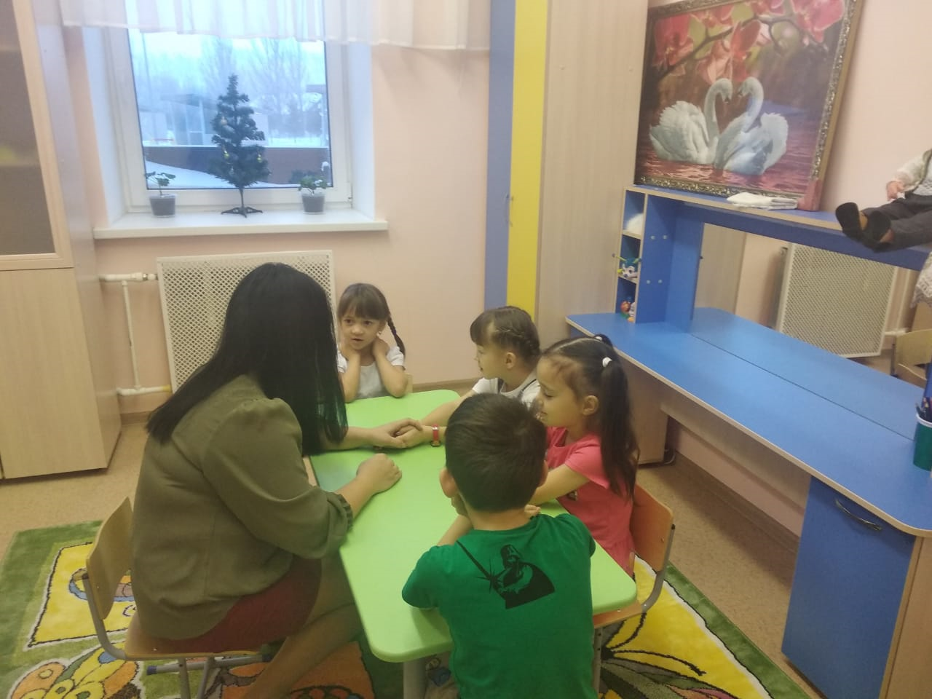
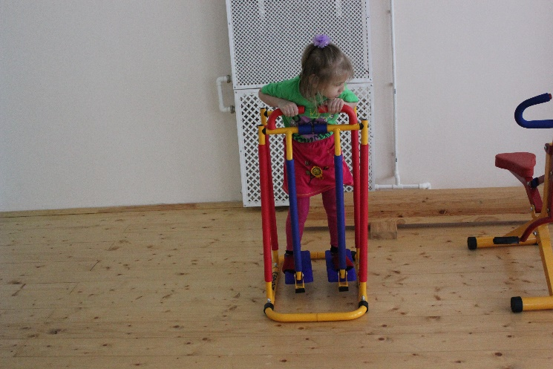
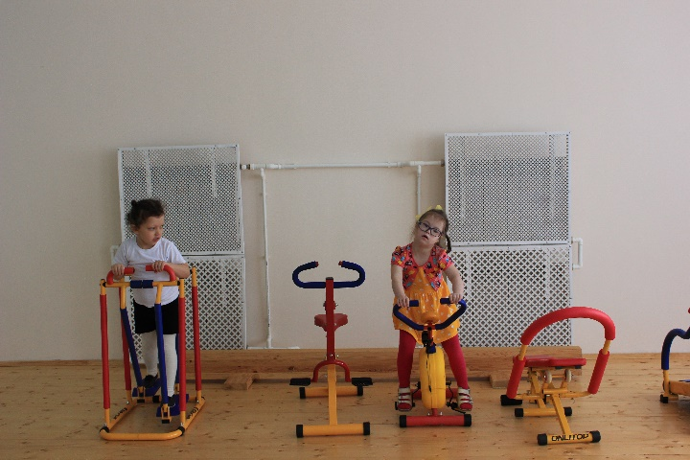
Наши занятия

Slide 5
География проекта
Республика Татарстан, Актанышский район, с. Поисево
Целевые группы
-Дети с ОВЗ;
-Родители детей с ОВЗ
Срок реализации
01.09.2020г. и постоянно

Slide 6
Цель
-Обеспечение единства и преемственности семейного и общественного воспитания;
-оказание психолого - педагогической помощи родителям (законным представителям) и детям c ОВЗ;
-всестороннее развитие личности ребёнка с ОВЗ.
Задачи
-Создание условий сенсорного и психологического развития для успешной социализации и интеграции детей с ОВЗ;
- Совершенствование материально-технической базы консультационного центра;
- Создание тесного контакта «ребенок-родитель-специалист педагог»

Slide 7
Принципы:
• принцип конфиденциальности: информация об особенностях ребенка и его семьи не
разглашается без согласия родителей;
• принцип комплексности: работа с ребенком и его семьей осуществляется специалистами логопедом и инструктором физической культуры;
• принцип научности: информация, предоставляемая учреждением должна быть достоверной и иметь научную основу;
• принцип доступности: все информация для родителей дается в доступной форме без использования излишней терминологии.

Slide 8
Этапы реализации проекта
Подготовительный этап:
с 01.03.2020 – 31.08.2020г
Основной этап: С 01.09.2020 – постоянно
Заключительный этап: С 01.09.2021 г – 31.12.2021г
-Сбор информации
-Определение целей и задач
- Оповещение общественности - Анкетирование родителей
-Оформление документации
-Закупка оборудования
-Заключение.
- разработка и накопление научно-методического и диагностического материала, его применение на практике; - апробация новых технологий и внедрение практического опыта, родителями. - консультативная работа
- Анализ проведенной
работы
- Анкетирование
родителей
- Презентация проекта
- распространение
опыта

Slide 9
Функциональные обязанности каждого специалиста:
Учитель-логопед: - оказывает консультационную поддержку родителям (законным представителям) по вопросам реабилитации имеющихся у детей отклонений в речи. - по запросам родителей проводит логопедическое обследование детей в возрасте от 4 до 7 лет, для определения уровня речевого развития, выявления специфических речевых нарушений различного генеза и структуры дефекта.
Инструктор по физической культуре: Занимается с детьми дыхательной , артикуляционной гимнастикой.
- Обучает родителей различным упражнениям, приемам релаксации.

Slide 10
Формы работы:
Экскурсия по д\с
- Анкетирование родителей с целью определения индивидуальных потребностей
- Курс лекций - Консультации (подгрупповые, индивидуальные);
- семинары с элементами тренинга МБДОУ «Поисевский детский сад»
- мастер-классы –
выставки для родителей –
беседы –
просмотр презентаций
- дискуссии.
Контроль:
- отчеты –
информация на сайте учреждения

Slide 11
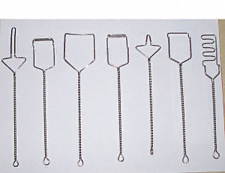
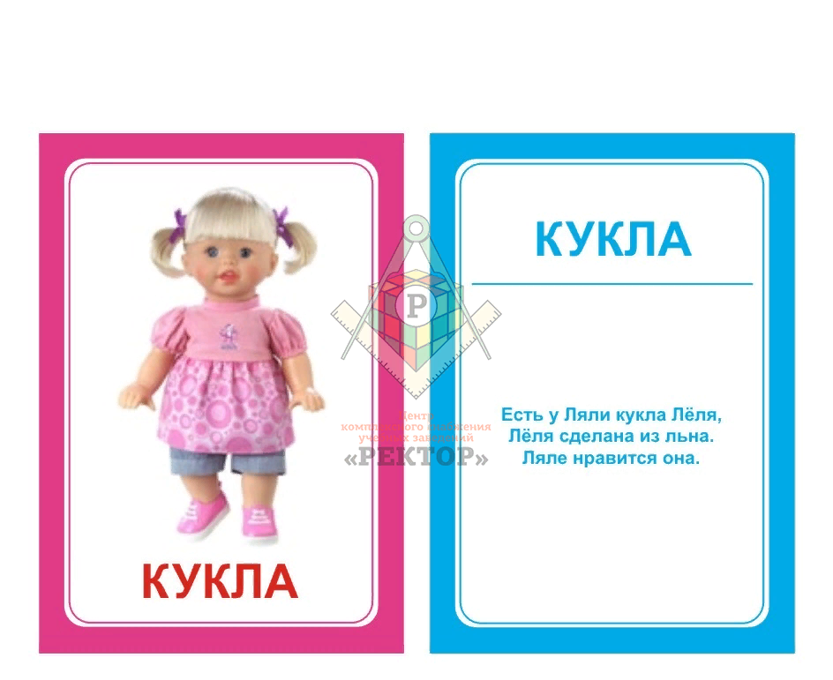
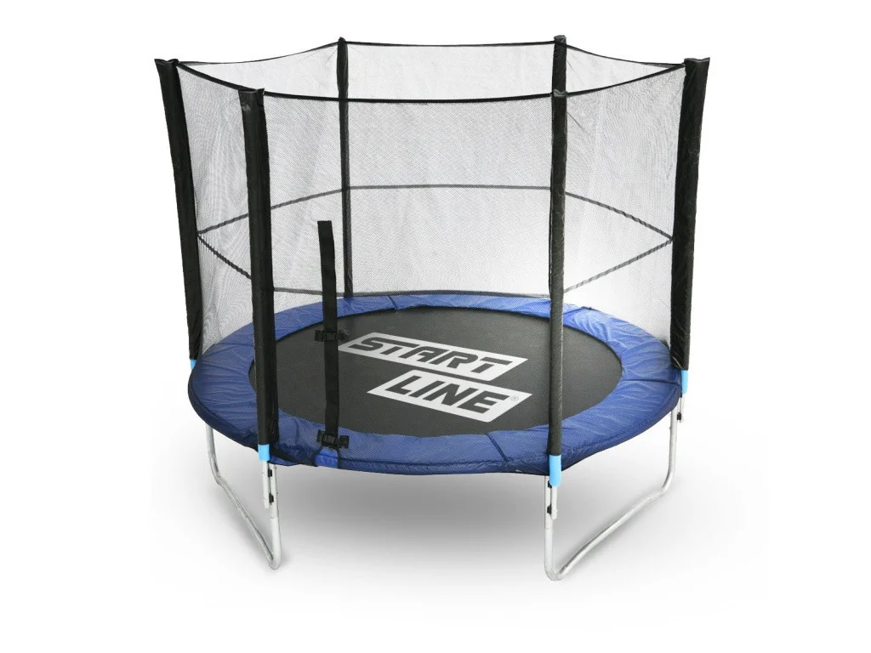
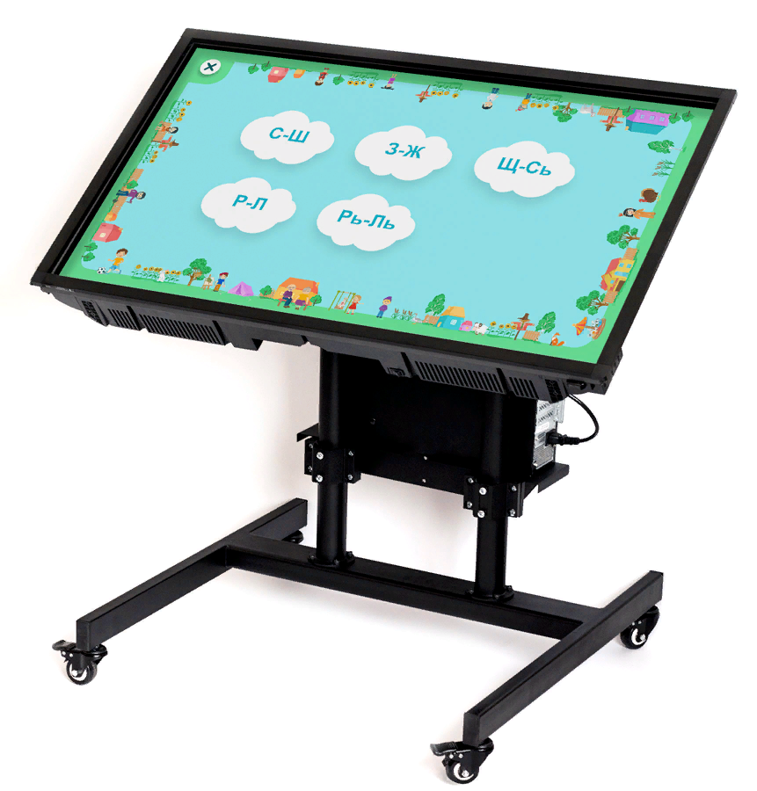
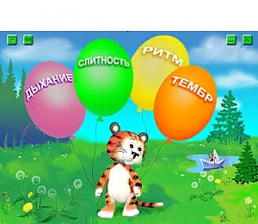
Вот такими оборудованием
планируется оснастить
консультационный центр за счет гранта
Карточки для логопедических занятий (20 штук)
Зонды
Батут
Интерактивная доска
Компьютерная программа

Slide 12
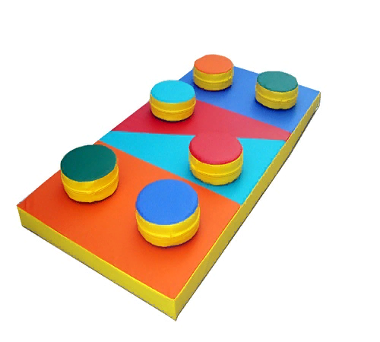
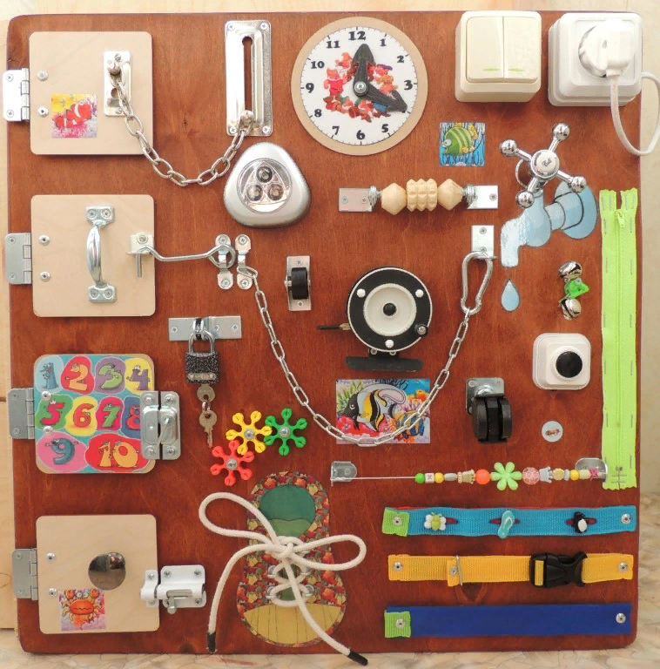

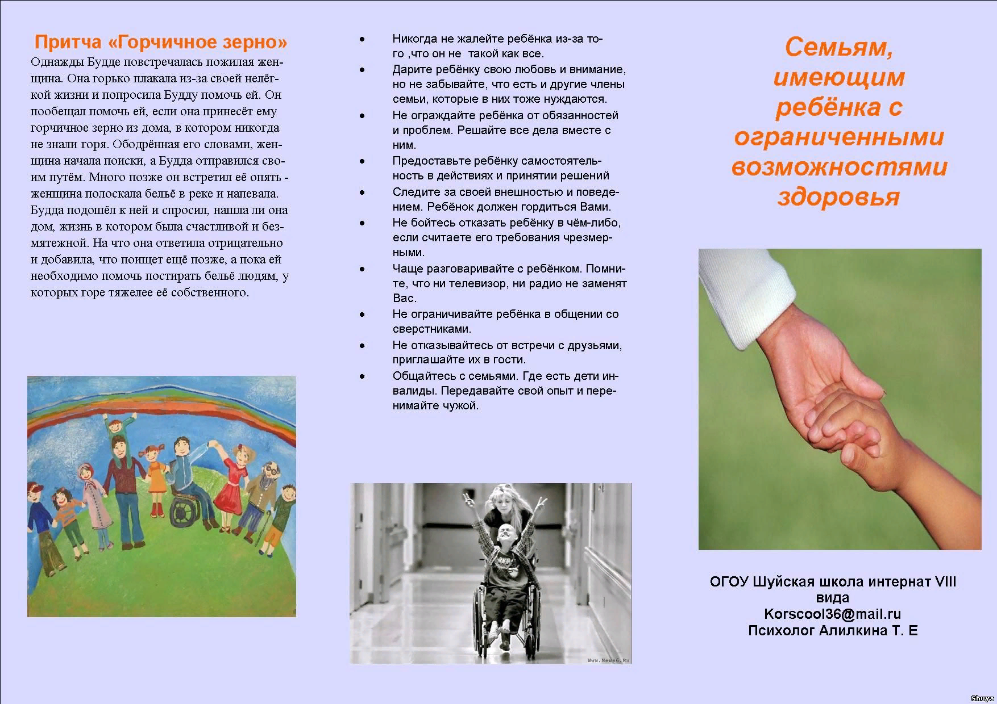
Вот такими оборудованием
планируется оснастить
консультационный центр за счет имеющих средств
Развивающая доска
Мат с валиками
Буклеты
Стенд

Slide 13
Ожидаемый результат:
Мы думаем, что благодаря работе консультационного центра произойдет:
1. Безболезненная адаптация детей раннего возраста к условиям детского сада.
2. Успешная социализация дошкольников.
3. Тесное сотрудничество между родителями и специалистами ДОУ.
4. Удовлетворенность родителей работой специалистов консультационного центра.
5. Популяризация деятельности центра.
Риски
- отсутствие должной заинтересованности у родителей дошкольников
Перспективы развития
- расширение двусторонней связи «Центр-семья»
- Выявление объективных данных о работе Центра (сбор информации у заказчиков, анализ собственной деятельности)

